Slide 1

El componente humanista
Digitalización en Atención Primaria
Pilar Rodríguez Ledo
Médico de Familia. Gerencia Área Sanitaria Lugo, A Mariña e Monforte Lemos.
Vicepresidenta 1ª Sociedad Española Médicos Generales y de Familia (SEMG).
Miembro Consello para la Innovación Sanitaria Consellería Sanidade Xunta de Galicia

Slide 2

1.- EL COMPONENTE HUMANISTA
La humanización no es una opción
Competencia técnica + Competencia humana

Slide 3

1.- EL COMPONENTE HUMANISTA
HUMANIZACIÓN vs. DIGITALIZACIÓN
La digitalización humanista

Slide 4

1.- EL COMPONENTE HUMANISTA
Elementos a considerar:
Nuevas tecnologías (IA….)
Roles de profesionales y pacientes, técnicos, políticos
Cuestiones éticas de la implementación
Humanización
Transformación
digital
Humanización
Humanización
Humanización
Transformación
digital
Transformación
digital
Transformación
digital

Slide 5
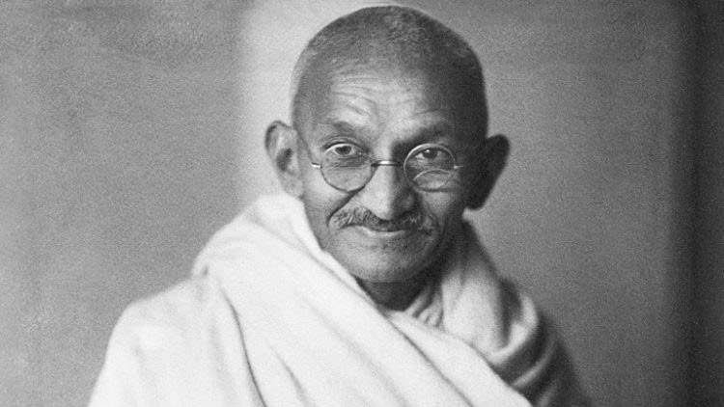


1.- EL COMPONENTE HUMANISTA
“Sé tú el cambio que quieres ver en el mundo”
Gandhi

Slide 6

2.- LA DIGITALIZACIÓN EN ATENCIÓN PRIMARIA
SNS vs. AP / A. Hospitalaria
La responsabilidad de la Humanización
MACRO
MESO
MICRO

Slide 7

2.- LA DIGITALIZACIÓN EN ATENCIÓN PRIMARIA
Humanización/Deshumanización en el contexto de una relación, como la sanitaria, que fundamentalmente es (debe ser) interhumana, personal y de ayuda: un encuentro entre personas con la finalidad de establecer una relación diagnóstico-terapéutica que lleve a la curación o a la resolución (al menos) temporal de la dolencia de la persona enferma.
Gutiérrez Fernández R. La Humanización de (en) Atención Primaria. Rev Clin Med Fam 2017; 10 (1): 29-38. Disponible en: https://scielo.isciii.es/pdf/albacete/v10n1/especial.pdf

Slide 8
2.- LA DIGITALIZACIÓN EN ATENCIÓN PRIMARIA
Por sus propia estructura, organización y características o atributos (accesibilidad, proximidad, integralidad, integración/coordinación de cuidados, continuidad de los profesionales, longitudinalidad, proactividad, abordaje multiprofesional, orientación comunitaria, etc.) y a pesar de las dificultades y problemas existentes²⁰ largamente denunciados (exceso de demanda, sobrecarga asistencial, falta de disponibilidad de tiempo...) la Atención Primaria sigue siendo un ámbito emblemático para la humanización de la asistencia sanitaria.
Gutiérrez Fernández R. La Humanización de (en) Atención Primaria. Rev Clin Med Fam 2017; 10 (1): 29-38. Disponible en: https://scielo.isciii.es/pdf/albacete/v10n1/especial.pdf

Slide 9

2.- LA DIGITALIZACIÓN EN ATENCIÓN PRIMARIA
Medicina Armónica
Disponible en:
http://e-spacio.uned.es/fez/eserv/bibliuned:500576/n3.9_Como_ejercer_una_medicina_arm__nica.pdf

Slide 10

2.- LA DIGITALIZACIÓN EN ATENCIÓN PRIMARIA
“Yo creo que llegará el día, en que el enfermo se abandonará en las manos de los médicos. Sin preguntarle nada, estos médicos le extraerán sangre, calcularán algunas variables, multiplicarán unas por otras, curarán a este enfermo con sólo una píldora. Sin embargo, si yo caigo enfermo, me dirigiré a mi viejo médico de familia. El me mirará en el ángulo del ojo, me tomará el pulso, me palpará el vientre, me auscultará. Después toserá, prenderá su pipa, se frotará el mentón, y me sonreirá para calmar mi dolor. Desde luego yo admiro la ciencia, pero también admiro la sabiduría.”
Antoine de Saint-Exupey (1936)

Slide 11


1.- EL COMPONENTE HUMANISTA
2.- LA DIGITALIZACIÓN EN ATENCIÓN PRIMARIA
CONCLUSIONES:
La atención sanitaria como “un todo”.
Cambio cultural.
El cambio debe responder a un concepto global.
Transformación digital de la mano de la Humanización
En el centro de la transformación digital están las personas.
“La sinceridad sin empatía es un acto de crueldad”
“La transformación digital sin Humanización no es ética”

Slide 12


